Slide 1
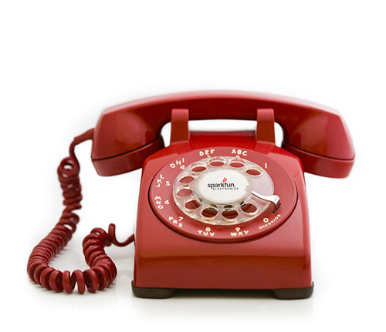
ماذا يخطُرُ في بالِكم عندما تسمعونَ كلمةَ ”هاتف“؟

